Slide 1
музеи
Где я был прошлым летом

Slide 2
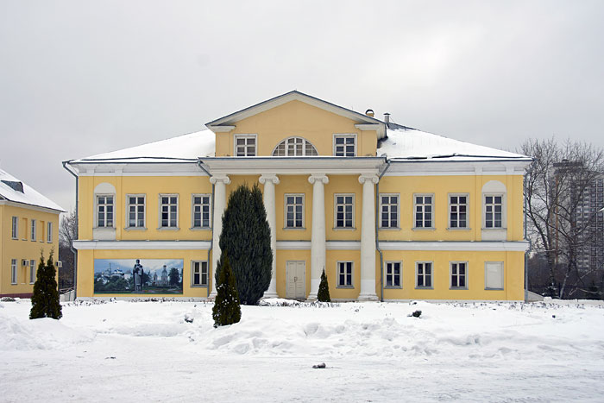
Музей свиблово

Slide 3
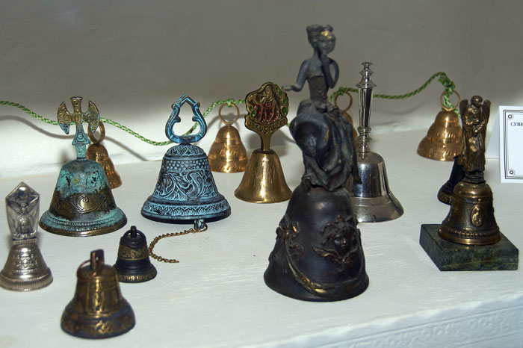
Мне очень понравились колокола они очень красивые

Slide 4
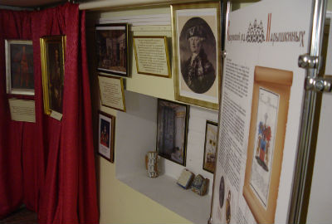
История музея

Slide 5
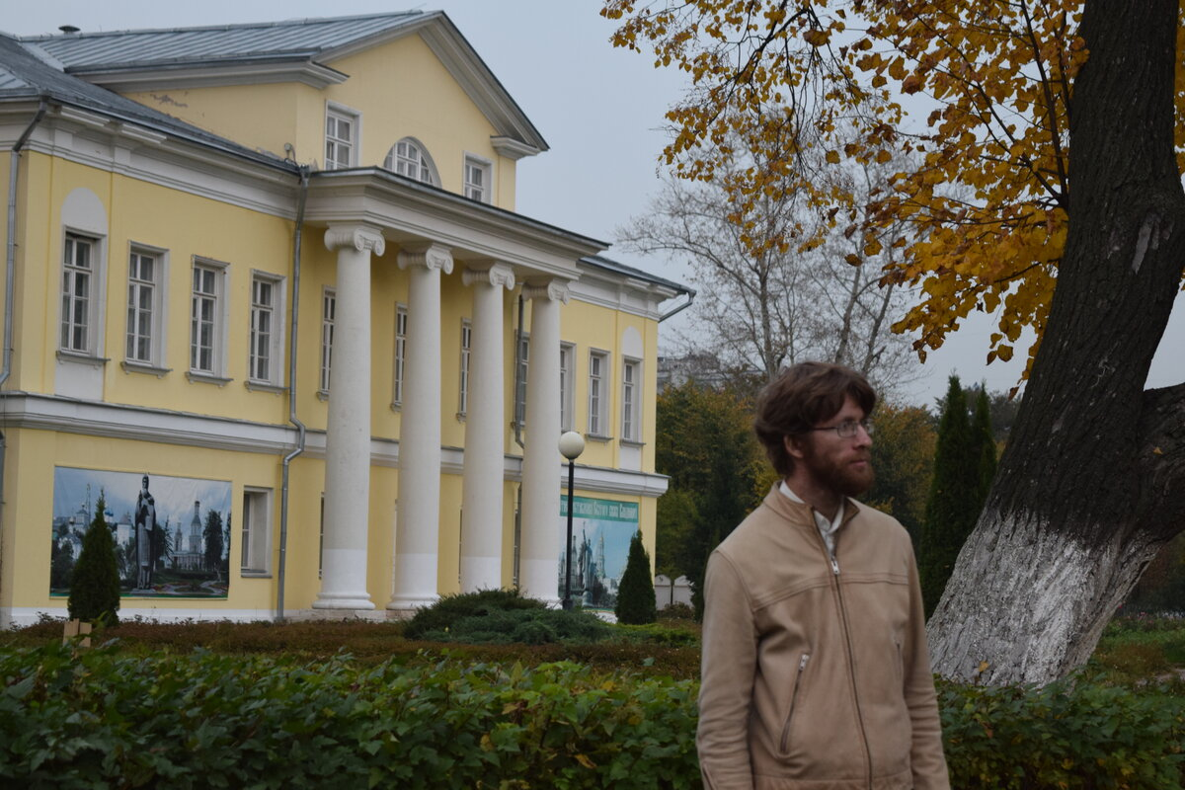
Вот я на экскерсии

Slide 6
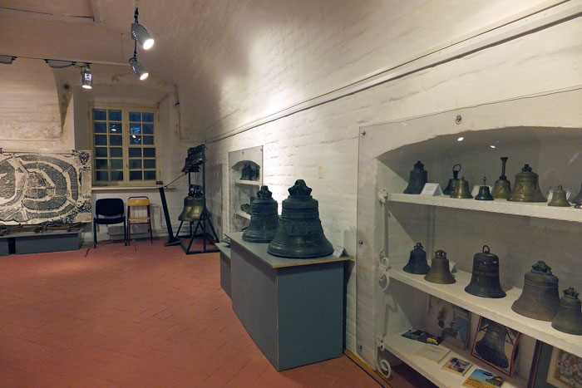
Приходите там очень красиво

Slide 7
С уважением …….!

